Slide 1
統計データの可視化
matplotlibとGoogle Chartの比較
Notes:
私たちは、統計データの可視化について発表します。

Slide 2
目次
背景
目的
比較した可視化ツール
まとめ
Notes:
発表の流れはこのようになります。

Slide 3
背景
統計データから世界情勢を理解したい
数字のデータではわかりにくい
わかりやすい図表に可視化したい
適切な可視化の方法がわからない

Slide 4
目的
いくつかのデータ可視化ツールの特徴を比較
Notes:
そこで、いくつかの具体的なデータ可視化ツールを挙げ、その特徴を比較することで、データの可視化に適当な方法は何かを議論していこうと考えています。

Slide 5
使用する統計データ
国別マラリアによる乳幼児の死亡率(The Database,WHOより)
国別マラリアによる死亡者数(同上)
国別GDP(World Development Indicatorsより)

Slide 6
比較した可視化ツール
Google ChartのGeoChart
matplotlibの折れ線グラフ
matplotlibの棒グラフ
Notes:
Matplotlib、GoogleChartについての簡単な説明
Matplotlib:
Pythonのためのグラフ描画ライブラリ、今回は折れ線グラフと棒グラフの描画に使用します。
GoogleChart:
Javascriptで動く、Webアプリケーションマウスオーバーなどによりインタラクティブに動作
どちらのツールも様々なグラフを描画することができるが、今回は上記のチャートを比較する旨

Slide 7
Google Chartとは
Googleが提供するグラフ描画ツール
Javascriptで動くWebアプリケーション
データ、フォーマットの指定が容易
インタラクティブに動作

Slide 8
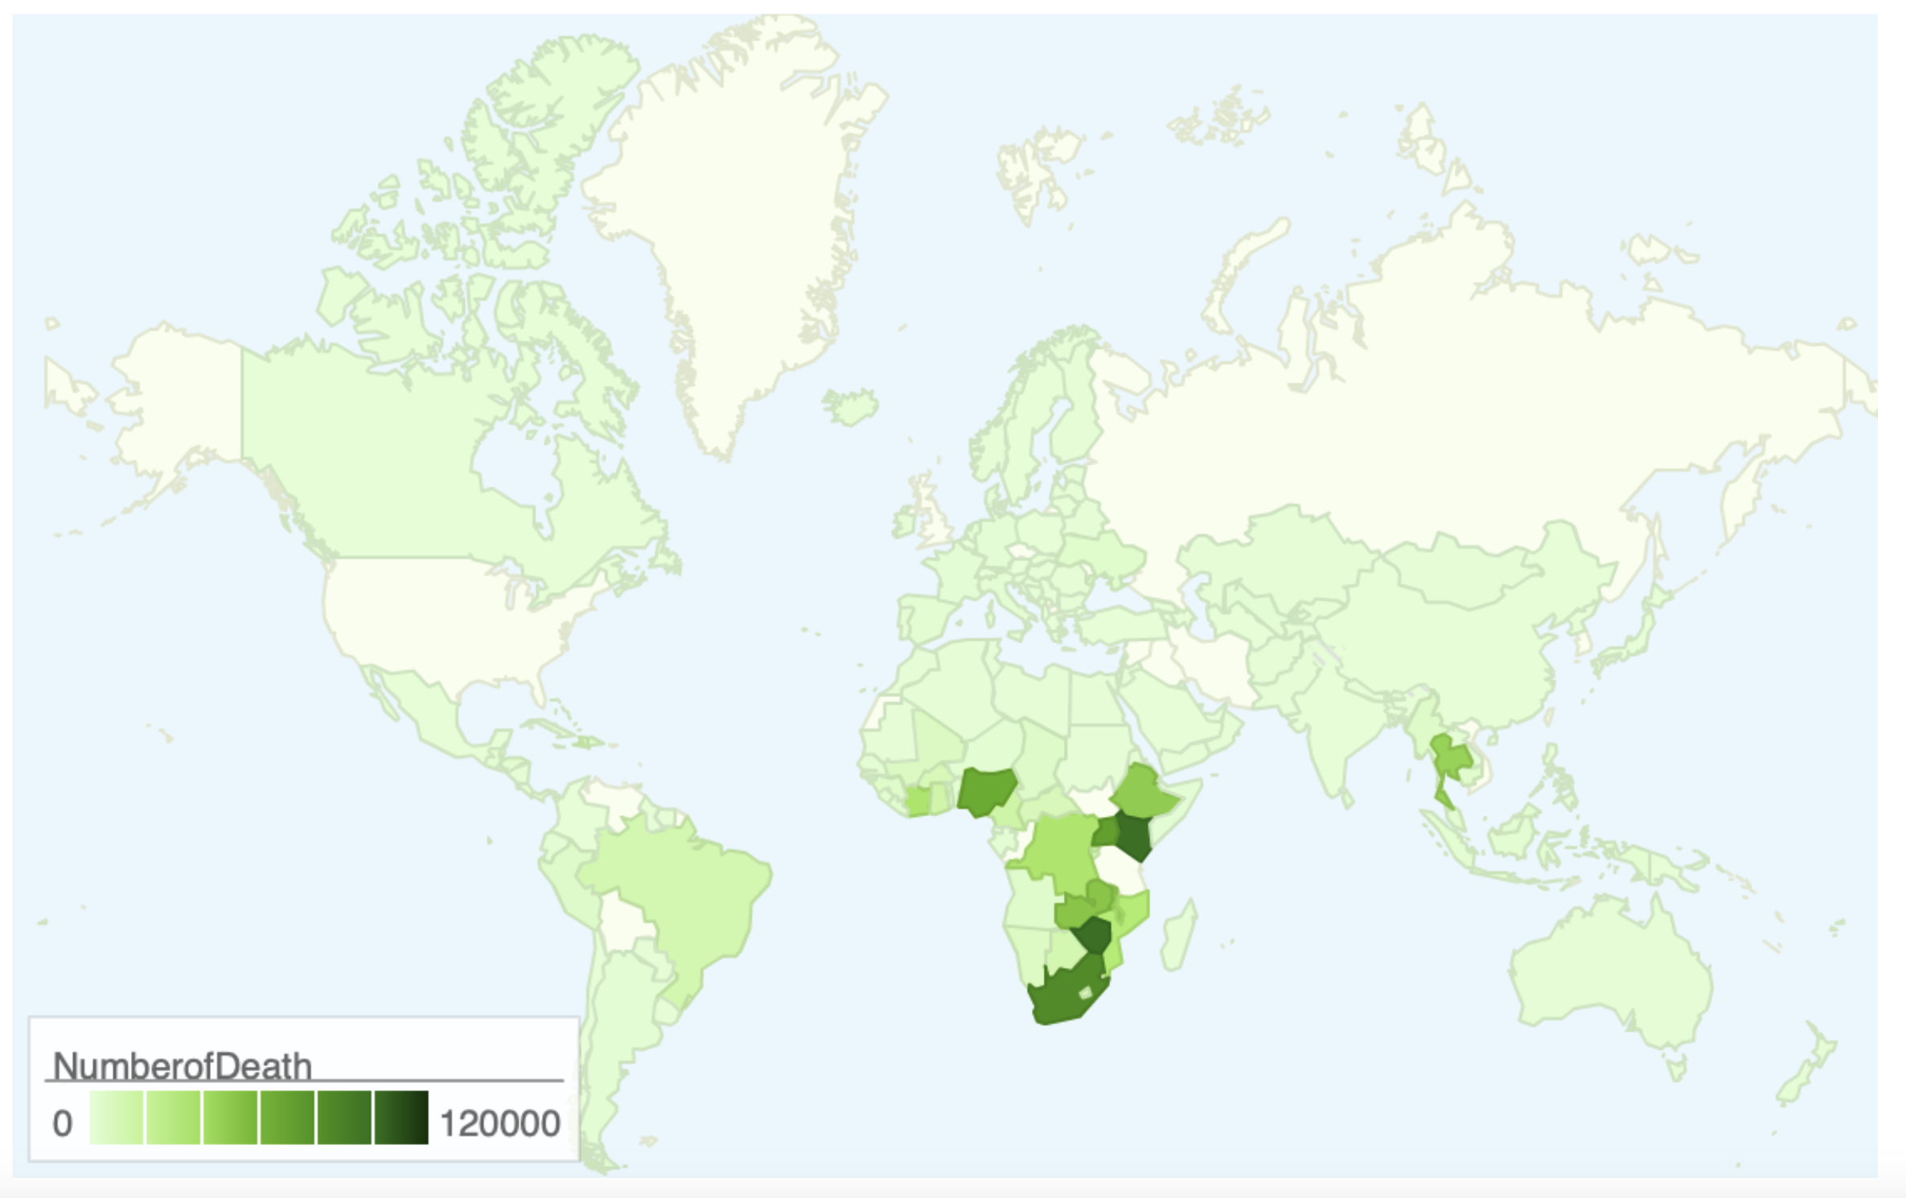
GeoChartとは
Google Chartの機能の一つ
階級区分図 Choropleth mapを描画できる
階級区分図…地図上の地域を階級によって色分けした地図

Slide 9
Matplotlibとは
Pythonと科学計算用ライブラリ Numpyのためのグラフ描画 ライブラリ
主に2次元のプロットをサポート
多くのグラフ形式を提供

Slide 10
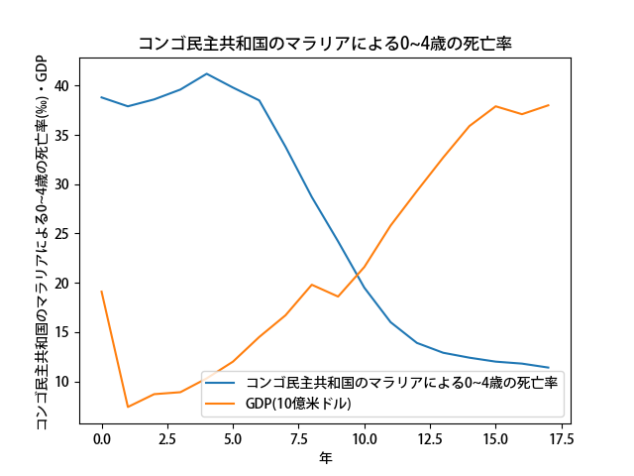
cd = pd.DataFrame(\
[[2000, 38.8, 19.1],[2001, 37.9, 7.4], [2002, 38.6, 8.7], [2003, 39.6, 8.9],\
[2004, 41.2, 10.3], [2005, 39.8, 12.0], [2006, 38.5, 14.5], [2007, 33.8, 16.7],\
[2008, 28.7, 19.8], [2009, 24.2, 18.6], [2010, 19.5, 21.6], [2011, 16.0, 25.8],\
[2012, 13.9, 29.3], [2013, 12.9, 32.7], [2014, 12.4, 35.9], [2015, 12.0, 37.9],\
[2016, 11.8, 37.1], [2017,11.4,38.0]],\
columns = ['年', 'コンゴ民主共和国のマラリアによる0~4歳の死亡率', 'GDP(10億米ドル)'])
cd['コンゴ民主共和国のマラリアによる0~4歳の死亡率'].plot()
plt.title('コンゴ民主共和国のマラリアによる0~4歳の死亡率')
plt.xlabel('年')
plt.ylabel('死亡率(‰)')
plt.savefig('CDMDeathRate001.png')

Slide 11
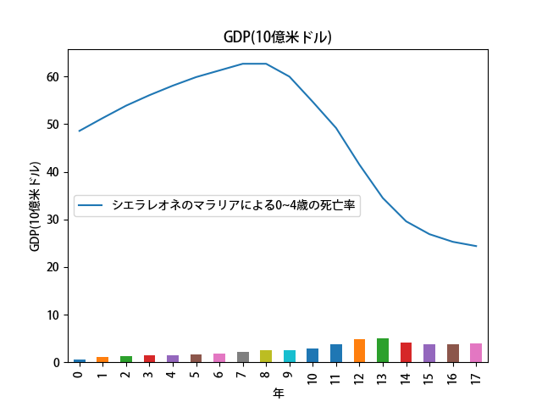
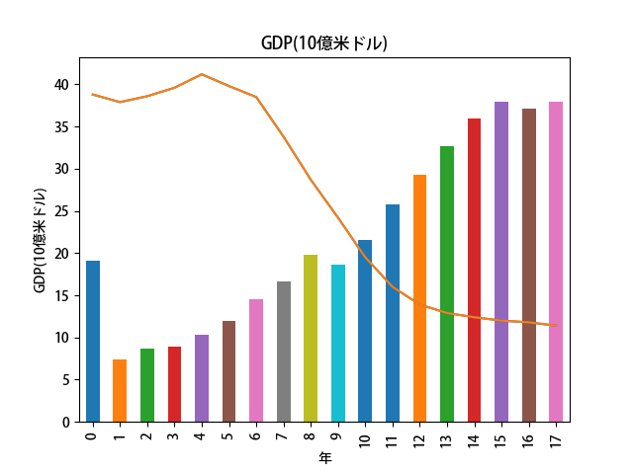
折れ線グラフ・棒グラフ

Slide 12
具体例
Notes:
実際にデータを使って描画したグラフを見ていきます

Slide 13
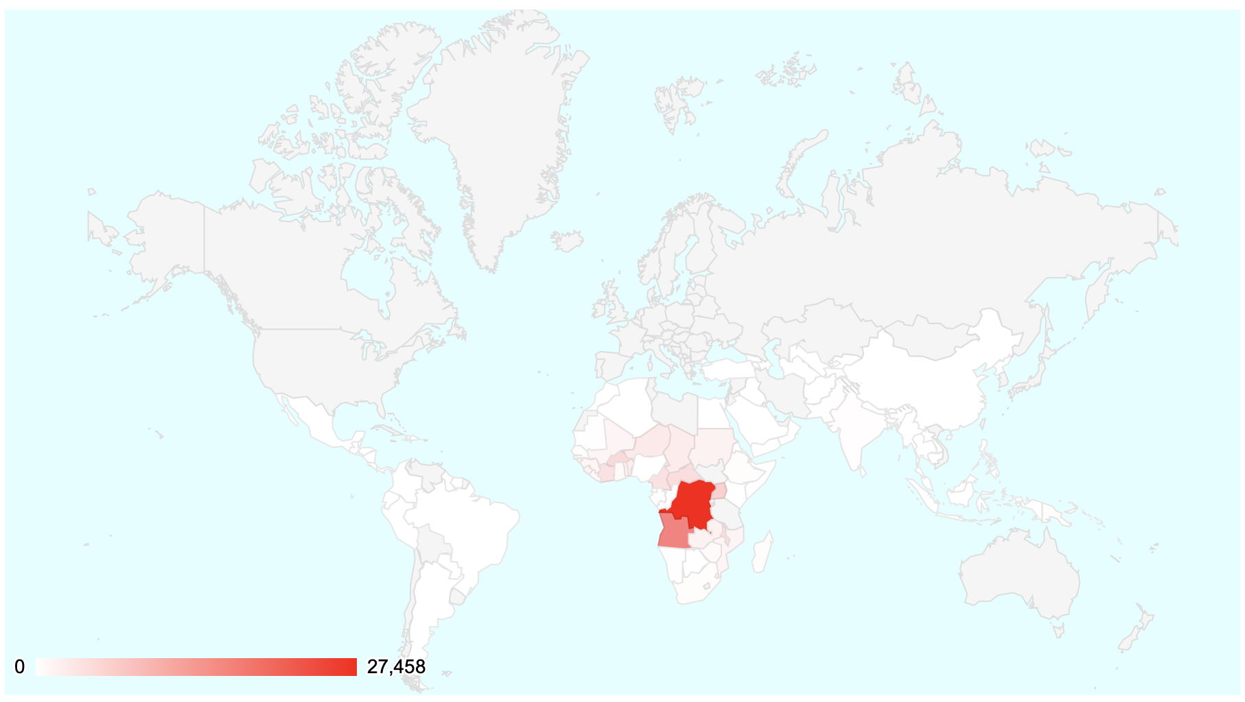
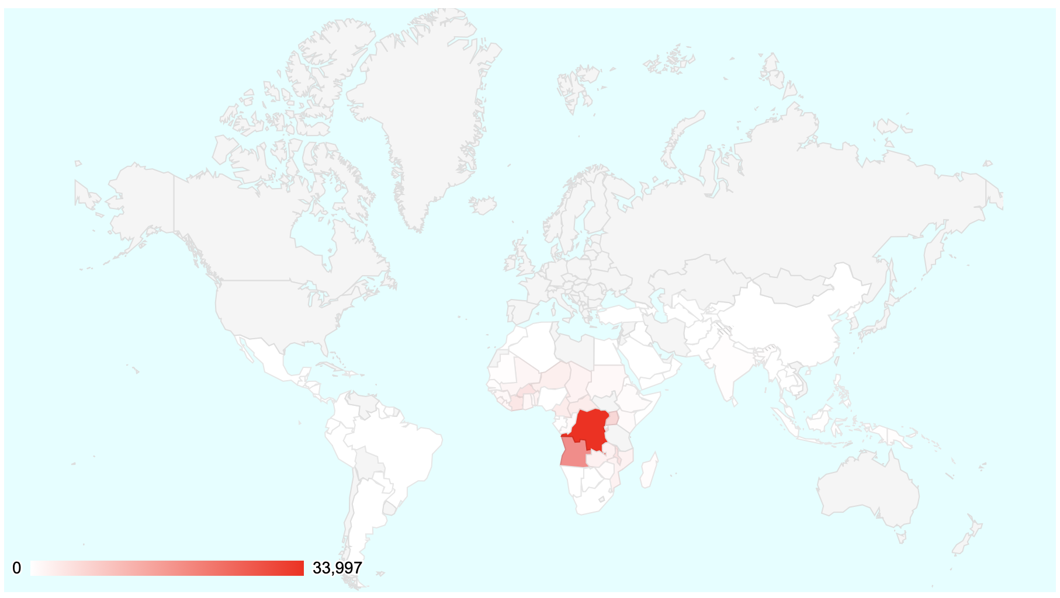
3年間のマラリアによる死亡数の推移
2017
2016
Notes:
具体例) geochartの例から2017 2016/2
色が濃い地域が死者の多い地域、薄い少ない
どこが色の濃い地域(死者が多い地域)かはわかりやすい。
色の濃い部分の3年間の変化はわかりにくい

Slide 14
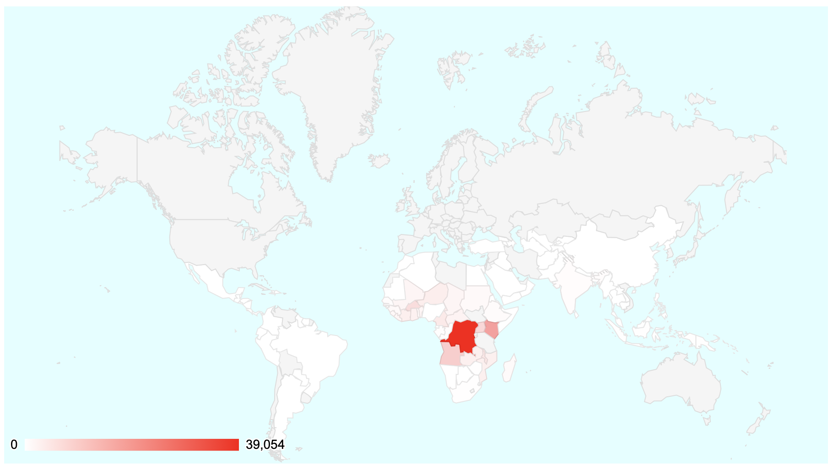
2015
Notes:
2015

Slide 15
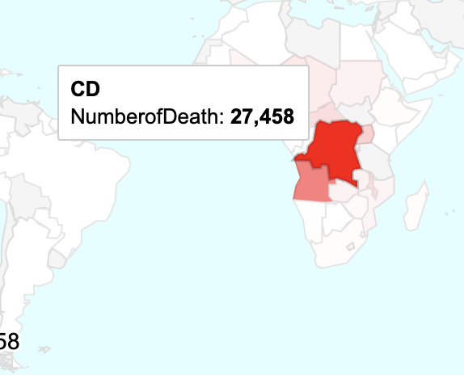
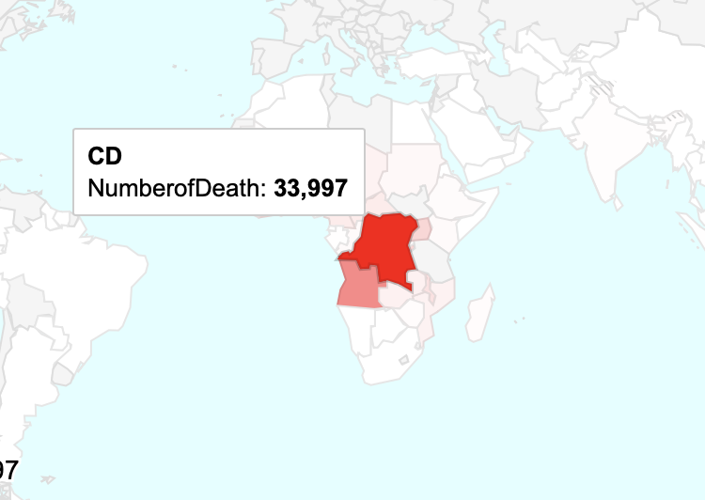
2017
2016

Slide 16
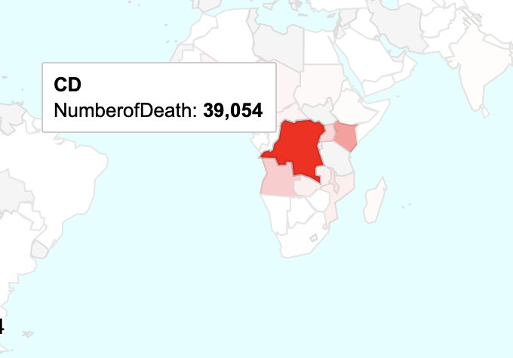
2015

Slide 17
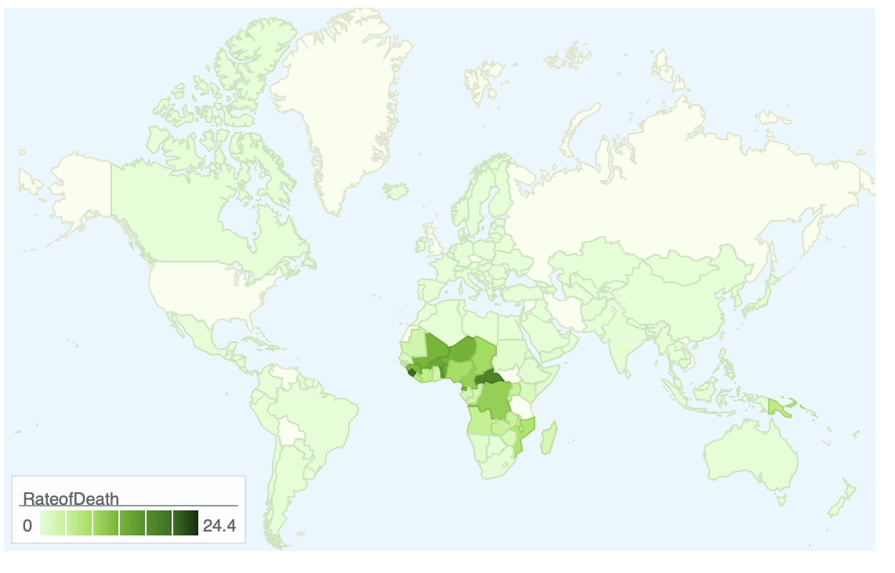
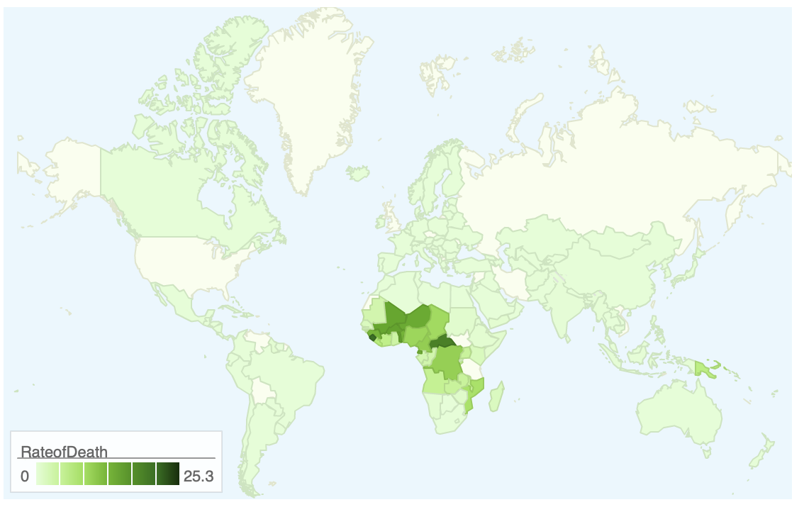
マラリアによる死亡率の推移
2017
2016

Slide 18
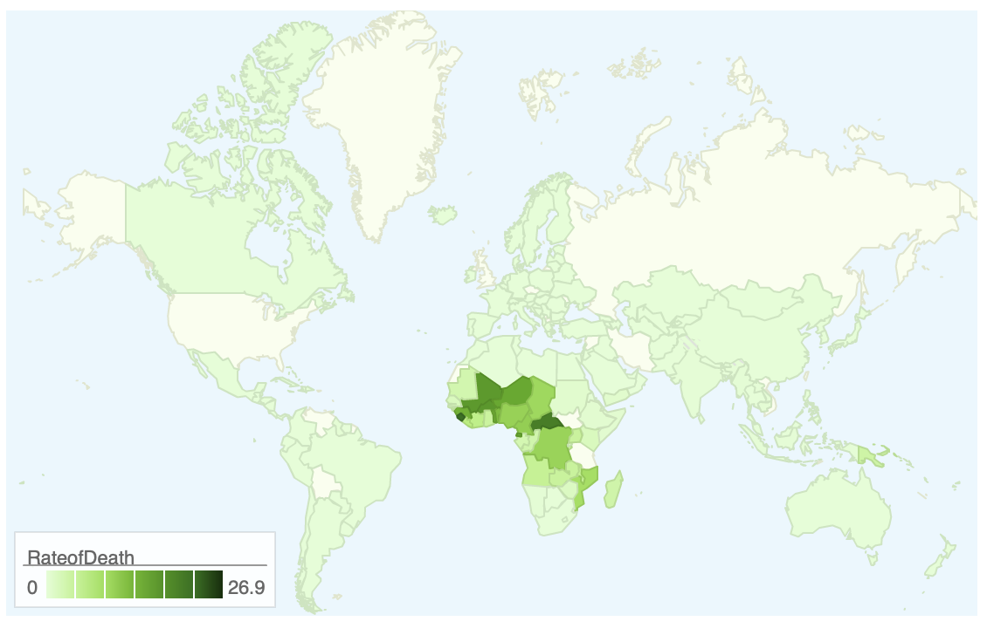
2015

Slide 19
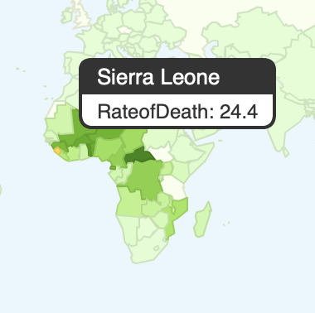
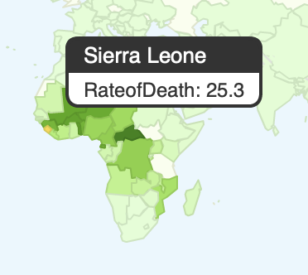
2017
2016

Slide 20
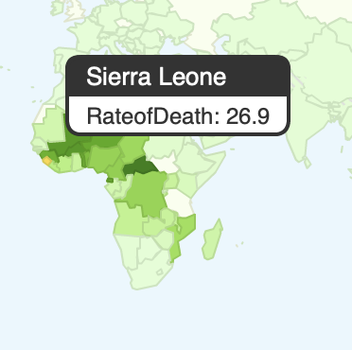
2015

Slide 21
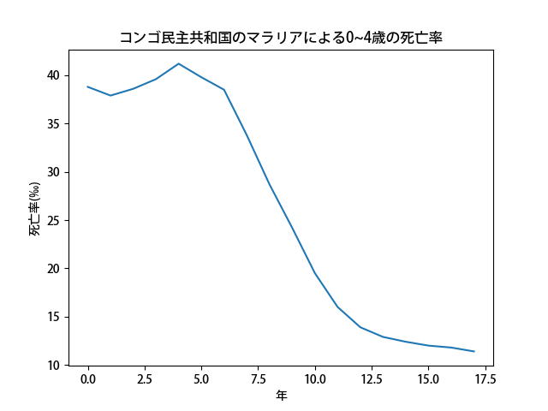
折れ線グラフで見る死亡率の推移

Slide 22

折れ線グラフと棒グラフを用いた比較

Slide 23
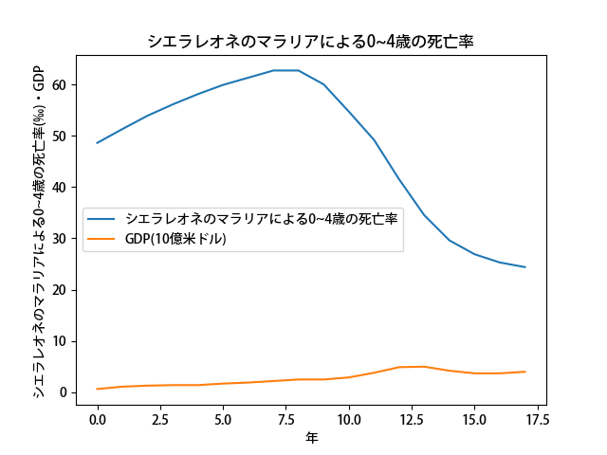
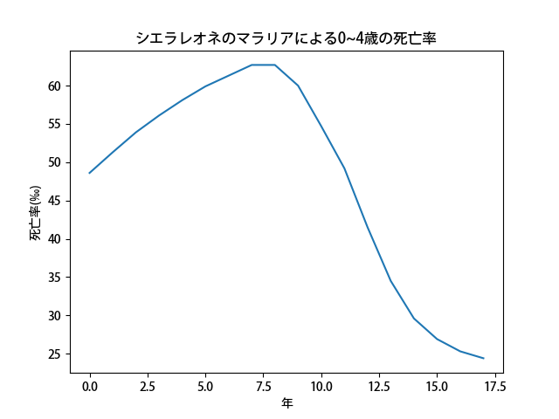
折れ線グラフで見る死亡率の推移

Slide 24
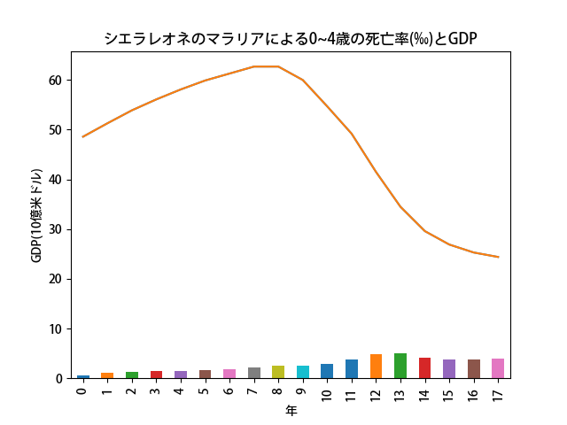
折れ線グラフと棒グラフを用いた比較

Slide 25
まとめ

Slide 26
折れ線グラフ・棒グラフ
時系列に沿った変化が見やすい
2つの要素を比較することができる

Slide 27
GeoChart(階級区分図)
地域特性が見やすい
時間的推移が見にくい

